Slide 1
迎新报告
汇报人：陈志翰
导师：蔡少伟 研究员

Slide 2
研究方向与成果概览
关键节点问题
Heuristic Search with Cut-point Based Strategy for Critical Node Problem (在投一作)
命题可满足性问题
SAT Competition 2022（第一参赛人）:
累积3项冠军(金牌) 2项亚军(银牌)
SAT Competition 2021（第三参赛人，学生第二参赛人）:
累积1项冠军(金牌) 2项亚军(银牌)
Literal Assume and Random Shuffle: Light Methods for Parallel SAT Solving (在投二作)
Revisiting Restarts of CDCL: Should the Search Information be Preserved? (在投二作)

Slide 3
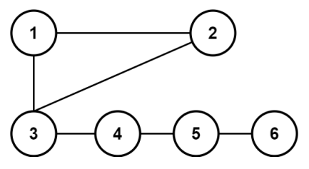
关键节点问题：CNP
CNP：给定一个数K，找到图中一个大小为K的点集S，使得去掉S中的点后，剩下的图中的连通点对数目尽可能地少。
E.g: K=2
S={3,5}
在网络安全、社会网络分析、流行病预防等领域有着广泛应用。

Slide 4
遗传算法与局部搜索算法的结合
提出了一种以遗传算法为框架，内嵌基于割点的局部搜索算法。
创新点：
基于割点的局部搜索算法
每一轮选择一个大连通块块中的割点加入S，再从S中贪心的选择的一个点删除。
一种tarjan改进的算法，能在O(V+E)的时间内统计出图中的割点，且能计算出去除每个点后图剩余的连通点对数目。
基于平均种群相似度的变异操作以及解集池更新。
每个个体的变异概率基于平均种群相似度。
在解集池更新中，计算每一个解的分数：多样性和解的质量，这两者的比重是根据平均种群相似度动态调整的。

Slide 5
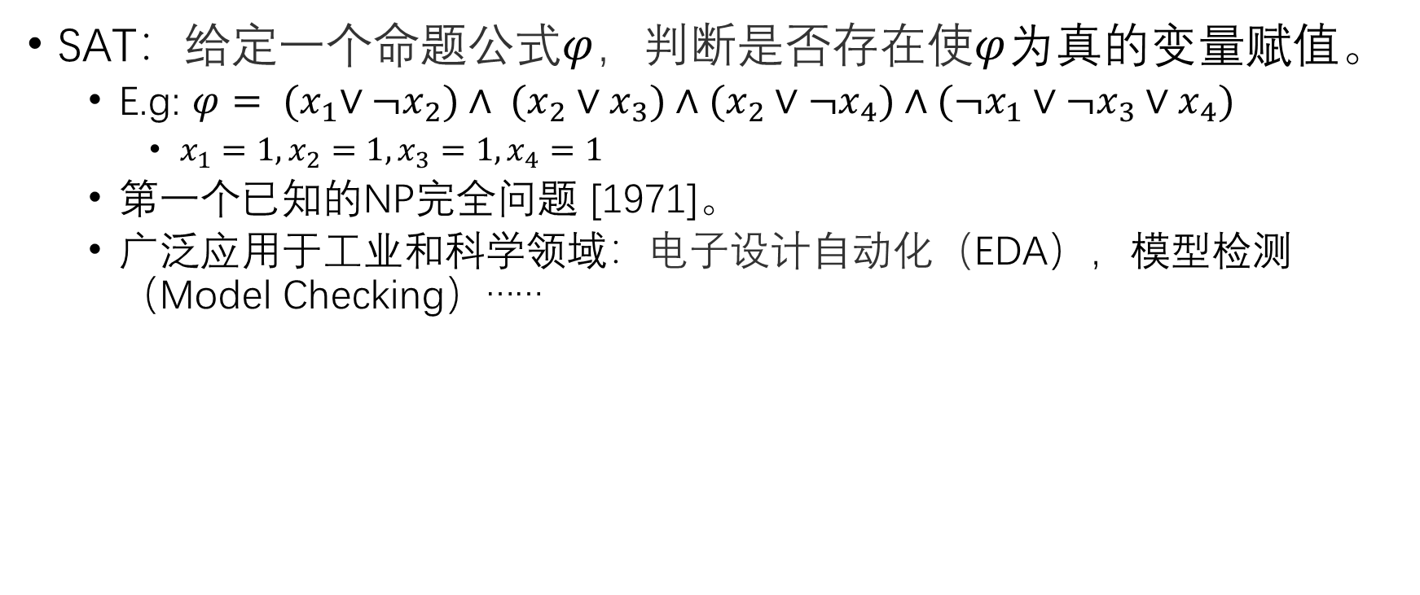
命题可满足性问题：SAT
SAT：给定一个命题公式$φ$，判断是否存在使$φ$为真的变量赋值。
E.g: $φ= {(x}_{1}∨¬x_{2})∧ (x_{2}∨x_{3})∧(x_{2}∨¬x_{4})∧(¬x_{1}∨¬x_{3}∨x_{4})$
$x_{1}=1,x_{2}=1,x_{3}=1,x_{4}=1$
第一个已知的NP完全问题 [1971]。
广泛应用于工业和科学领域：电子设计自动化（EDA），模型检测（Model Checking）……

Slide 6
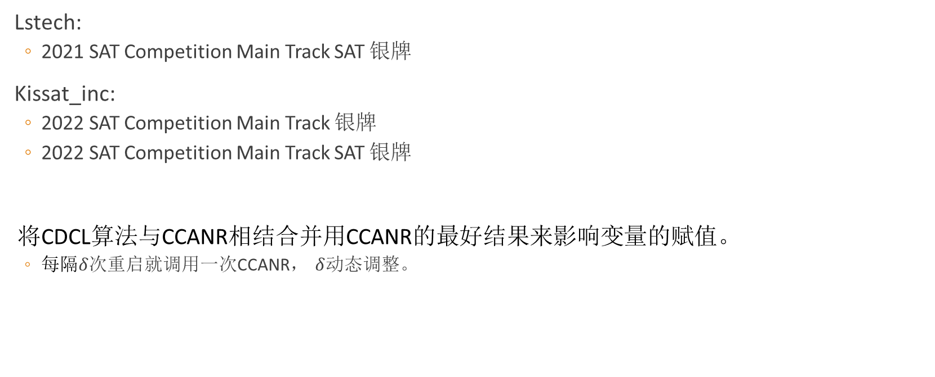
CDCL & Local Search
Lstech:
2021 SAT Competition Main Track SAT 银牌
Kissat_inc:
2022 SAT Competition Main Track 银牌
2022 SAT Competition Main Track SAT 银牌
将CDCL算法与CCANR相结合并用CCANR的最好结果来影响变量的赋值。
每隔$δ次$重启就调用一次CCANR， $δ$动态调整。

Slide 7
Revisiting Restarts
Cold-Restart
Order
Phases
Learnt clause

Slide 8
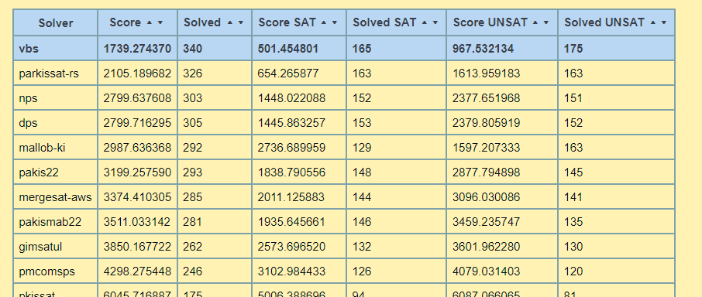
并行SAT求解
Pakissat-rs:
2022 SAT Competition Parallel Track 金牌
2022 SAT Competition Parallel Track SAT 金牌
Random shuffle：根据相对信息对Order进行shuffle。
Clause sharing & Diversity.

Slide 9
自我感悟
方向
交流&想法
整理&记录

Slide 10
谢 谢

